Slide 1

Породица место где све почиње, а љубав се никада не завршава
21.12.2017.

Slide 2
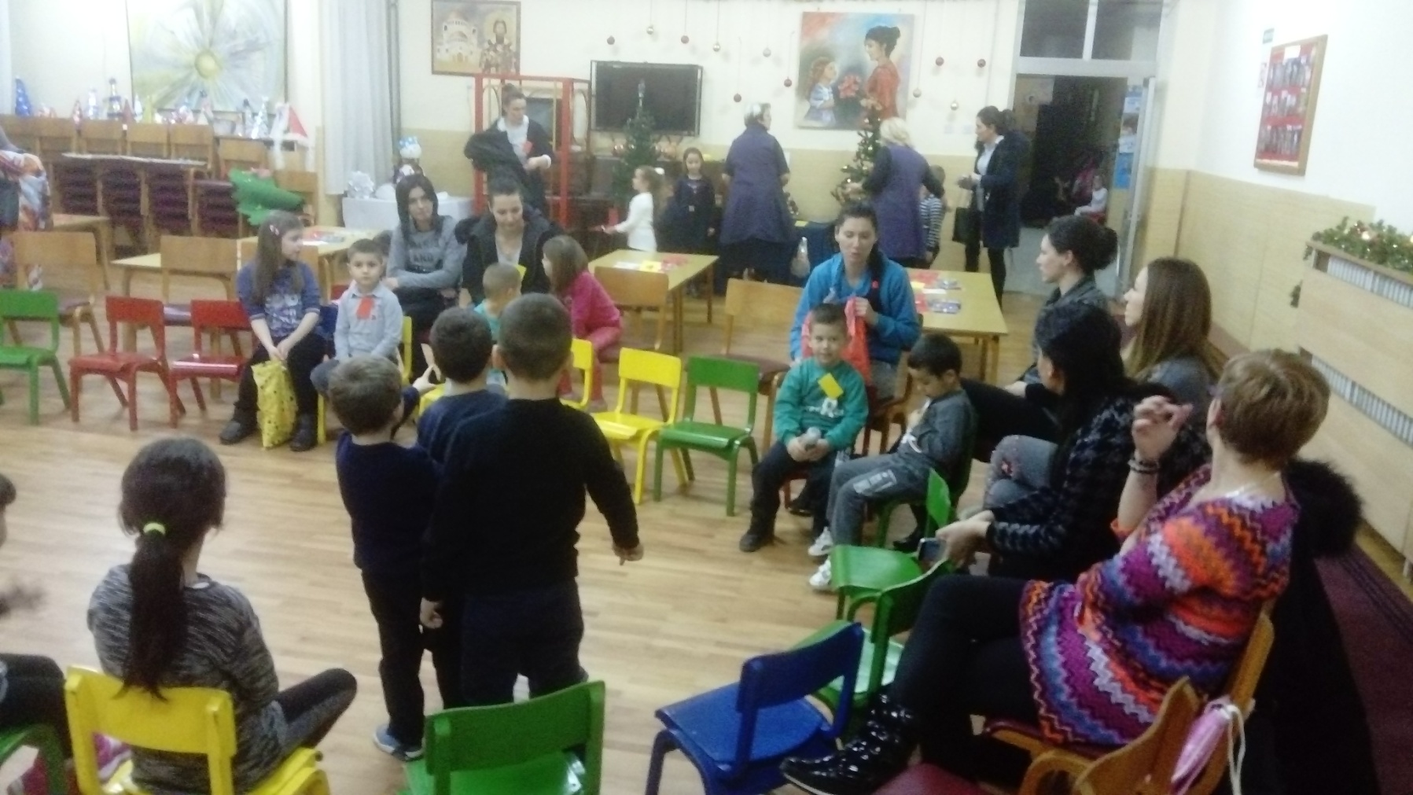
Радионици за децу и родитеље
Породица место где све почиње,а љубав се никада не завршава

Slide 3
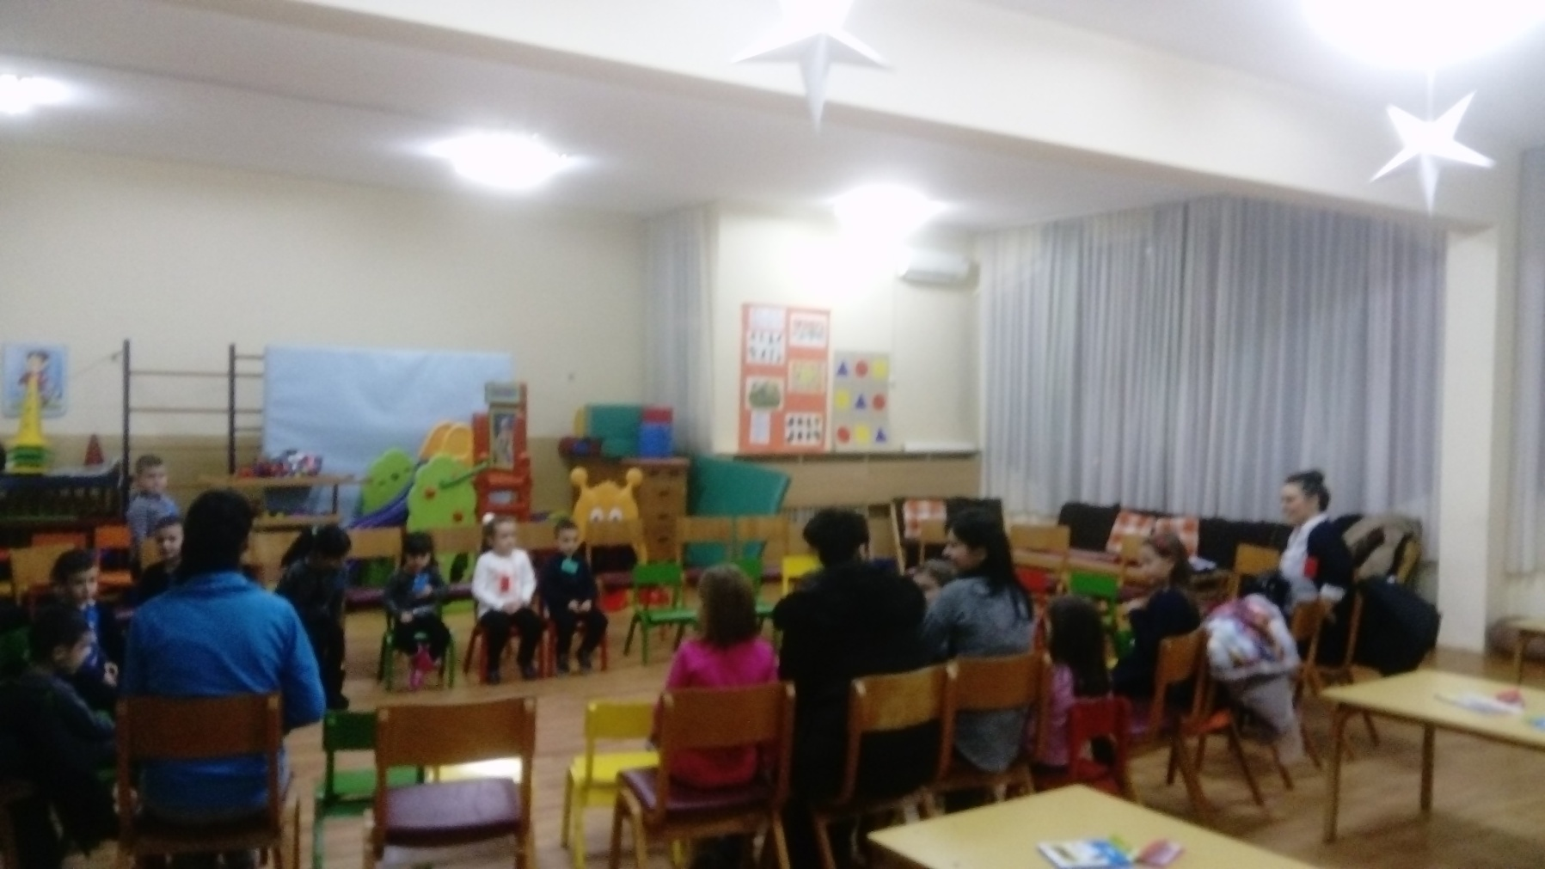
Породица место где све почиње,а љубав се никада не завршава

Slide 4
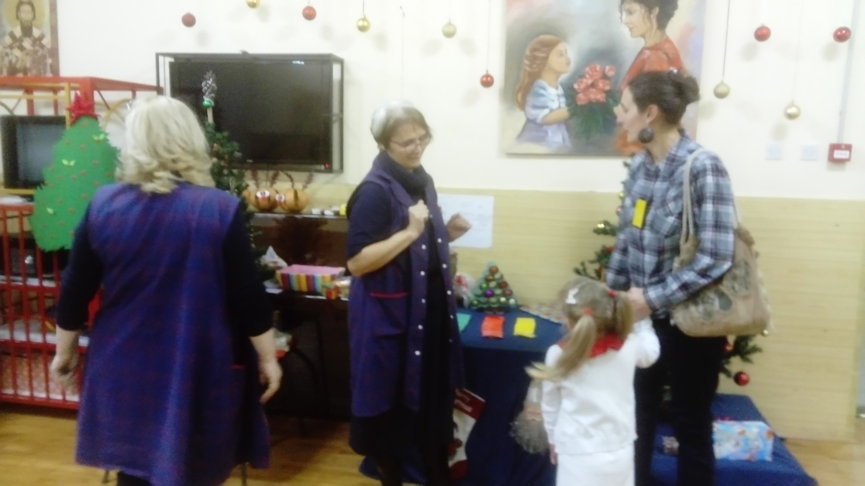
Породица место где све почиње,а љубав се никада не завршава

Slide 5
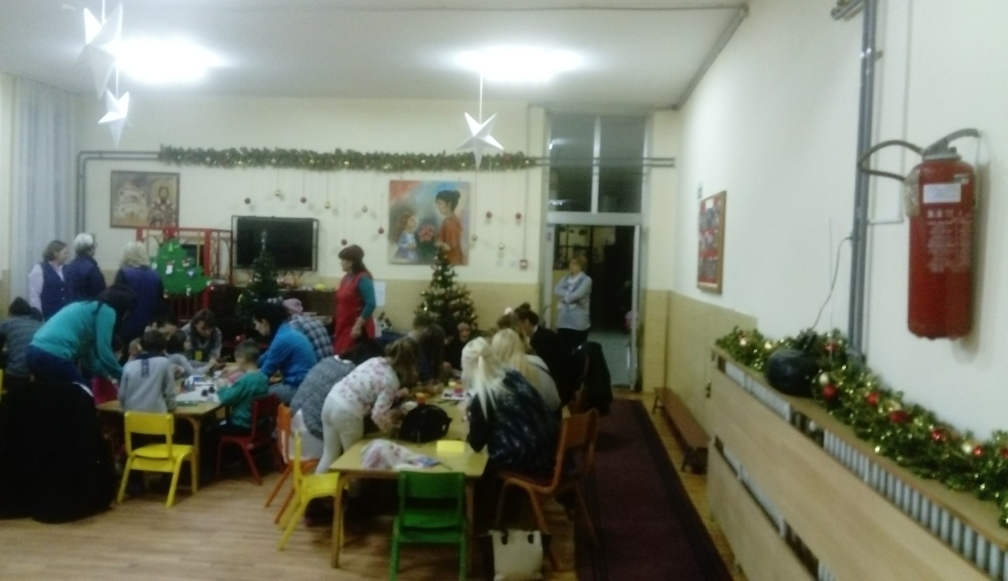
Породица место где све почиње,а љубав се никада не завршава

Slide 6
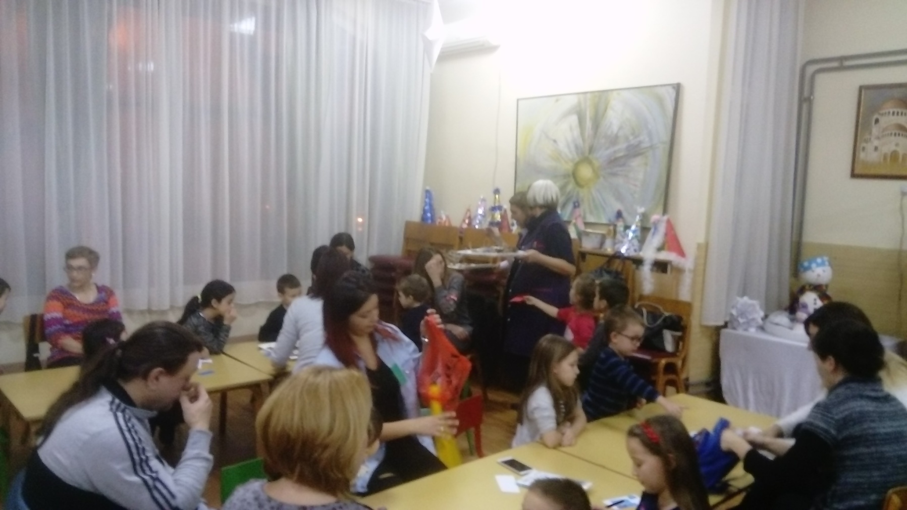
Породица место где све почиње,а љубав се никада не завршава

Slide 7
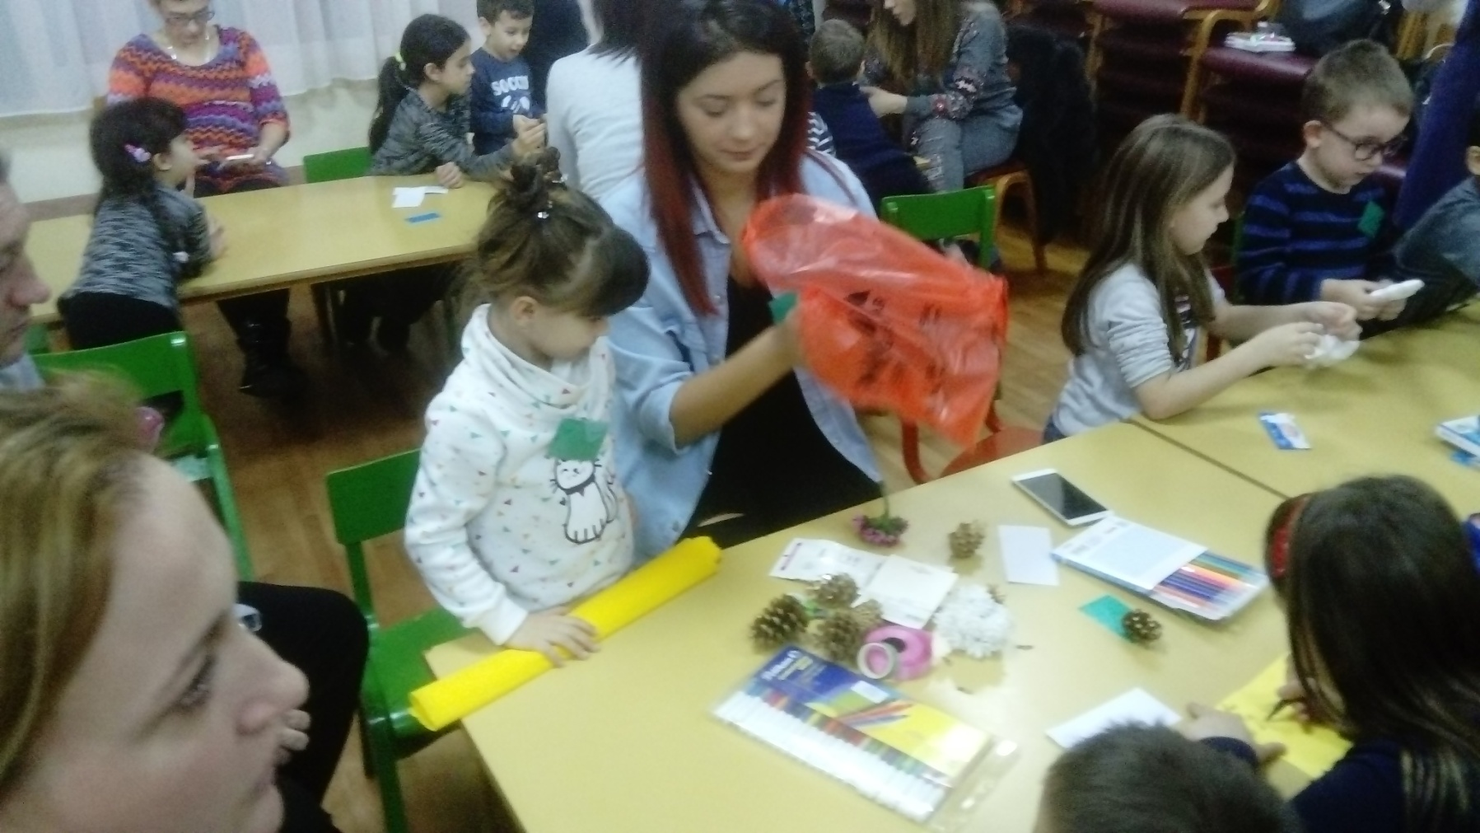
Породица место где све почиње,а љубав се никада не завршава

Slide 8
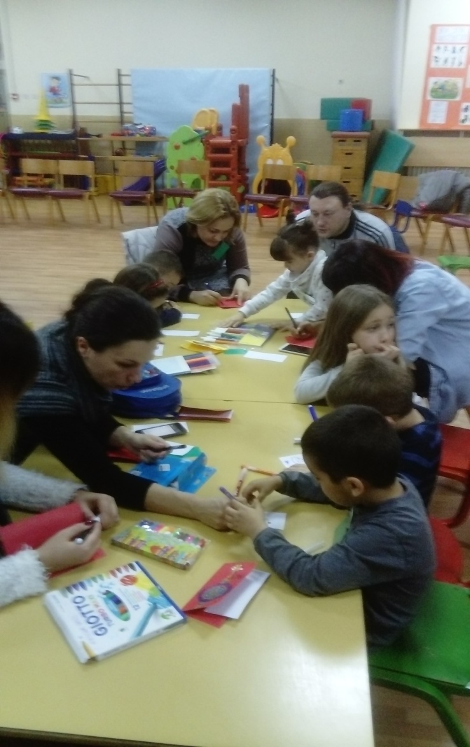
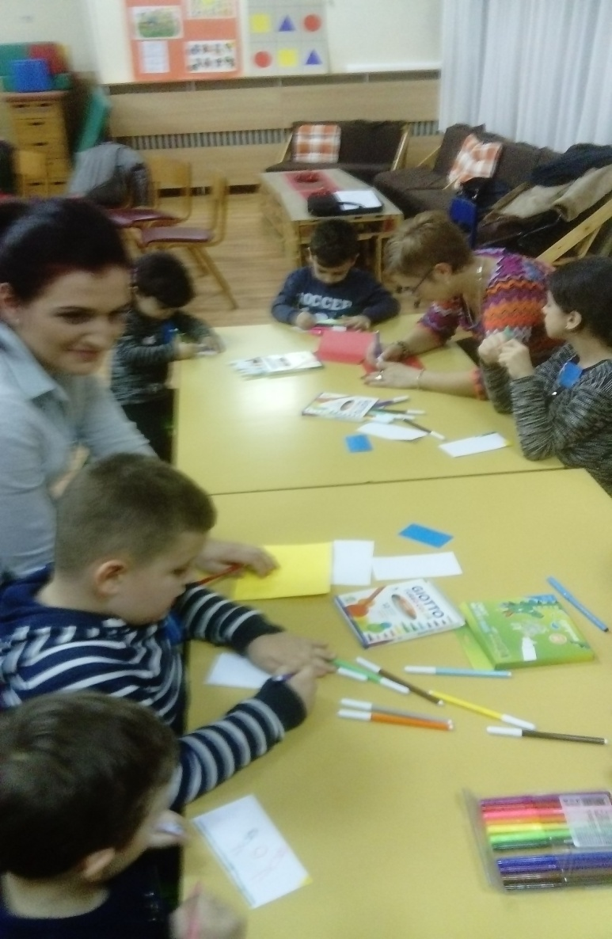
Породица место где све почиње,а љубав се никада не завршава

Slide 9
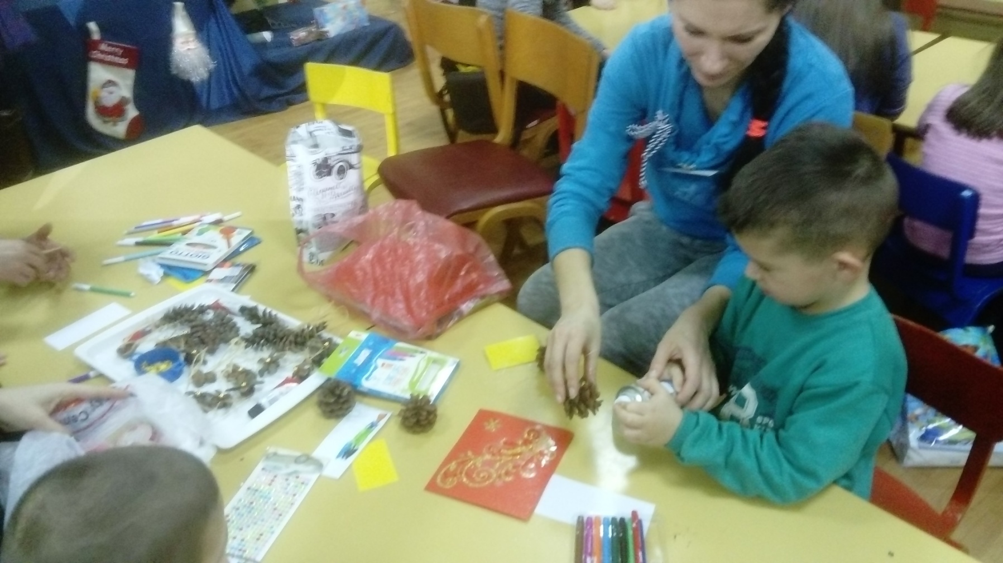
Породица место где све почиње,а љубав се никада не завршава

Slide 10
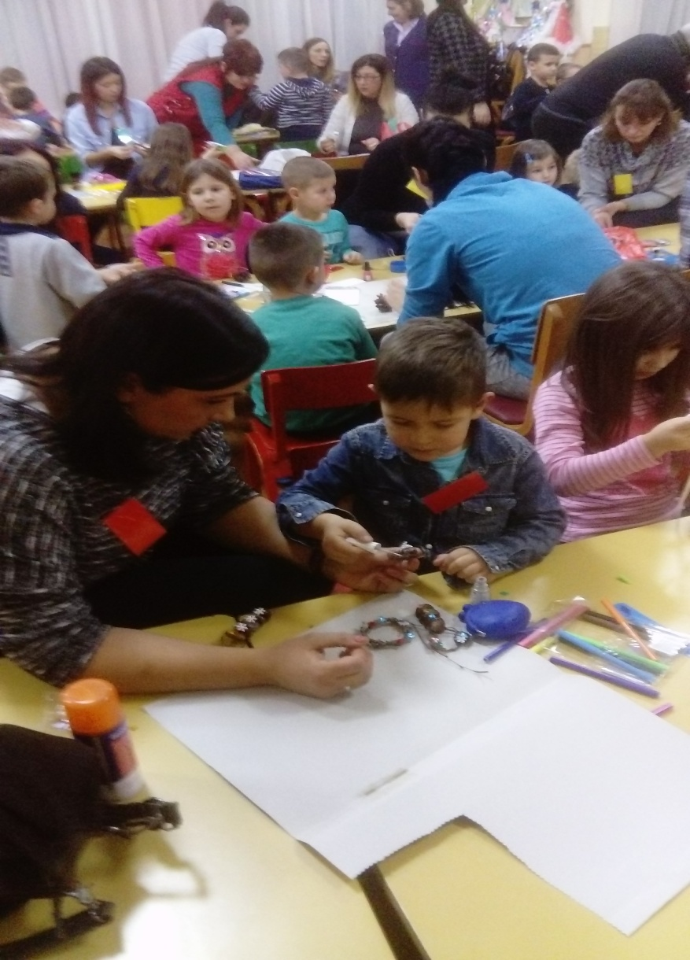
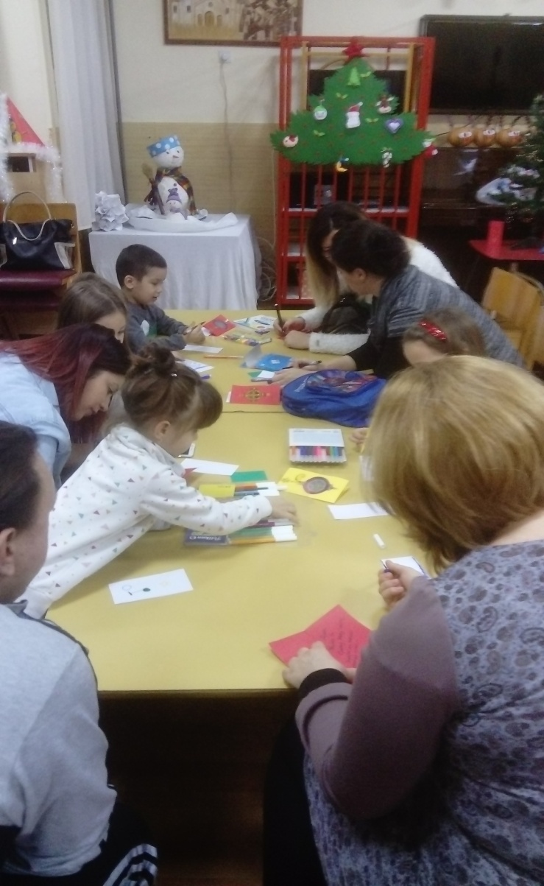
Породица место где све почиње,а љубав се никада не завршава

